Slide 1
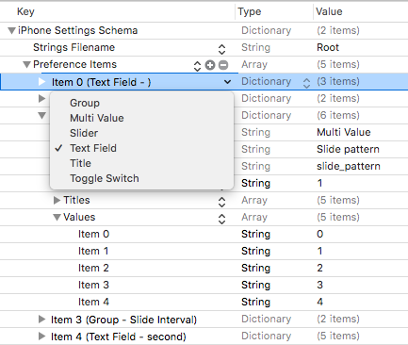
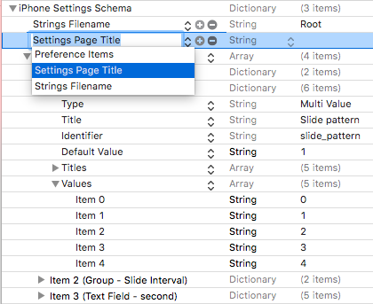
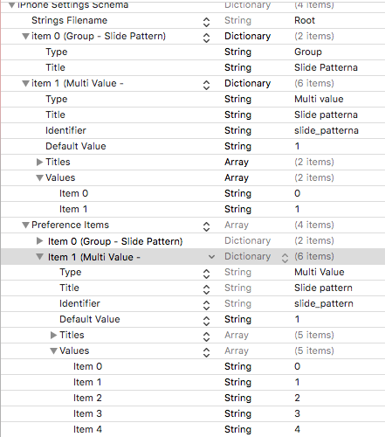
通常(現状)
確認
ダメ元
通常はpreference Items内で Multi Value(選択欄) を使用するようです。 ※しかしこうすると 階層が一つ増えてしまいます。
上の階層(iPhone Settings Schema) で追加しようとしましたが、 候補にMulti Valueがない為、 追加できませんでした。
PreferenceItems内では自由に 編集できなかった為、無理やり iPhoen Settings Schema に入れようとしましたが、 表示されませんでした。

